Slide 1
Proyecto final BDNR
Grupo 25:
Damián Sancristobal - CI: 4.955.160-2
Santiago Alles - CI: 4.853.251-8
Notes:
Buenas, somos el grupo 25.
Los integrantes Sanitago Alles y quien les habla Damián Sancristóbal

Slide 2
Comparación entre una base de datos de Documentos (MongoDB) y una de Columnas (Cassandra)
Notes:
Nuestro proyecto es una comparación de tiempos entre una base de documentos MongoDB y una de columnas Cassandra.

Slide 3
Motivaciones
Popularidad de las BDNR en la actualidad
Ventajas en tiempos, estructura y en sist. distribuidos
Comparar las bases de datos de documentos y de columnas
MongoDB y Cassandra bases de datos populares actualmente
Replicación del paper
”Which NoSQL Database? A Performance Overview”
Notes:
La principal motivación es la gran popularidad de estos tipos de bases de datos.
Cassandra y MongoDB son bases de datos muy populares por las ventajas de tiempos, estructura y en la distribucion de datos con respecto a SQL.
Nos propucimos reproducir los experimentos del paper Which NoSQL Database? A Performance Overview
nos interesa particularmente el estado del arte, y los avances desde el 2014

Slide 4
Experimento: Ambiente
Hardware
Host Windows 10, 12 GB ram, I5 quinta generación
Software
VirtuaBox v6
VM Ubuntu server, 4 GB ram, 1 CPU.
Yahoo Cloud Service Benchmark (YCSB) v0.17
MongoDB v4.4.6
Cassandra v4.0

Slide 5
Experimento: Conjunto de datos
El conjunto de datos fue generado aleatoriamente utilizando YCBS
Se generaron 600.000 registros con 10 campos de 100 bytes
Resultando en 1Kb por registro y 600Mb total

Slide 6
Experimento: Cargas de trabajo
Carga de Trabajo | % Lectura | % Actualización
A | 50 | 50
C | 100 | 0
H | 0 | 100
Cada carga de trabajo constaba de 1000 operaciones
Cada carga de trabajo se ejecutó 3 veces (limpiando cache entre cargas)
Se utilizaron los promedios para la realización de la comparativa
Notes:
Santiago les va a dar mas te dalles de resultados de carga y la comparativa

Slide 7
Resultados: Carga A
En esta carga de trabajo se noto una mejora debido al uso de técnicas de uso de cache.
Por eso se decidió ejecutar la carga de trabajo 6 veces en lugar de las 3 definidas
Esto fue una excepción para esta carga de trabajo

Slide 8
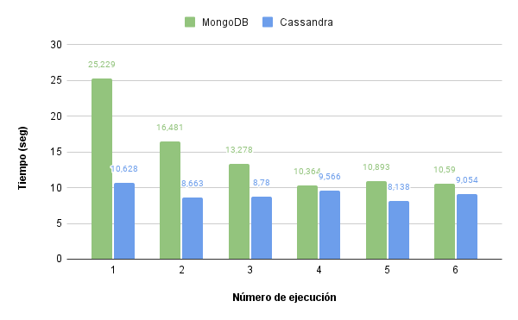
Resultados: Carga A

Slide 9
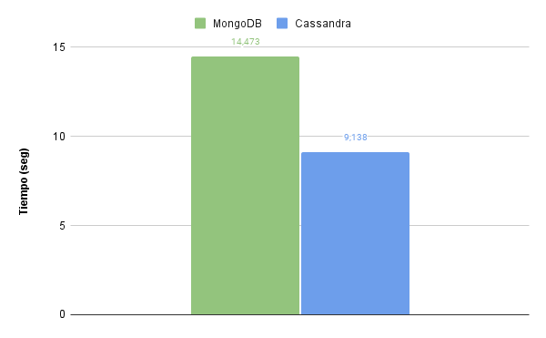
Resultados: Carga A promedio

Slide 10
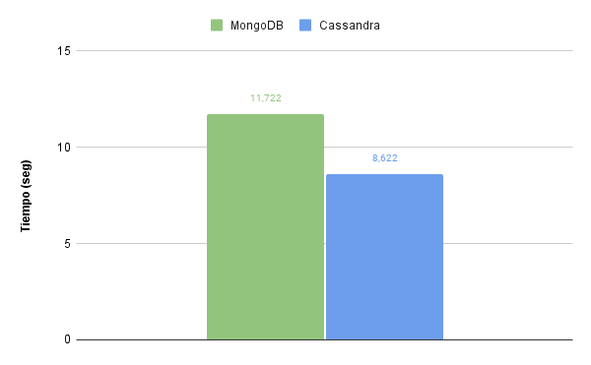
Resultados: Carga C promedio

Slide 11
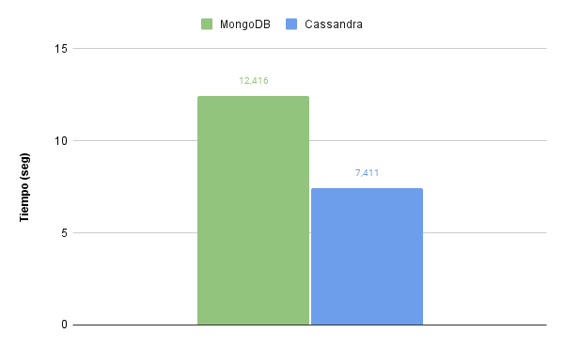
Resultados: Carga H promedio

Slide 12
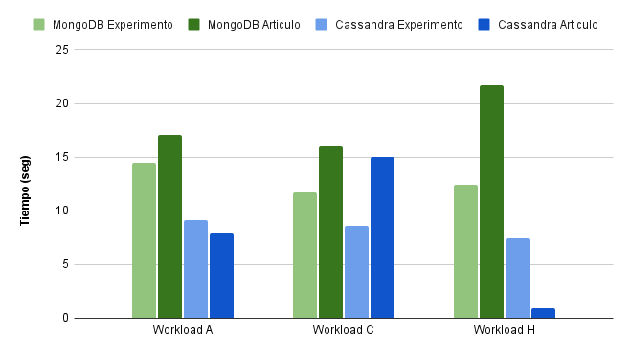
Comparativa

Slide 13
Conclusiones
Cassandra mostró un mejor rendimiento en el experimento realizado
Nueva versión de MongoDB dio mejores tiempos que en la versión del artículo de referencia
Más experimentos de distintas índoles son necesarios para terminar de recomendar una base sobre otra.
Se profundizará en la siguiente sección: “Trabajo a futuro”.

Slide 14
Trabajo a Futuro
Realizar un nuevo artículo con las mejoras identificadas
Utilizar un ambiente distribuido
Considerar consultas más reales que cargas sobre datos aleatorios
Completar el artículo actual agregando los demás tipos de BDNR existentes
Clave-Valor
De Grafos
De objetos
Notes:
Respecto al trabajo a futuro, pensamos que pruebas en un ambiente distribuido podrian dar una mejor pantalla de rendimientos reales.
Otro punto mejorable es considerar consultas mas llevadas a casos de usos particulares, busquedas de inventario, querys de analisis de comportamiento, etc.

Slide 15
Gracias

Slide 16
Consultas

